Slide 1
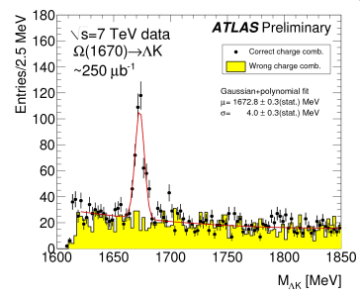
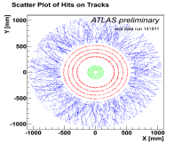
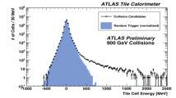
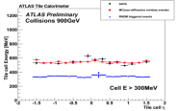
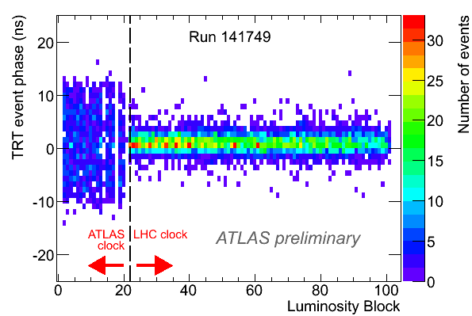
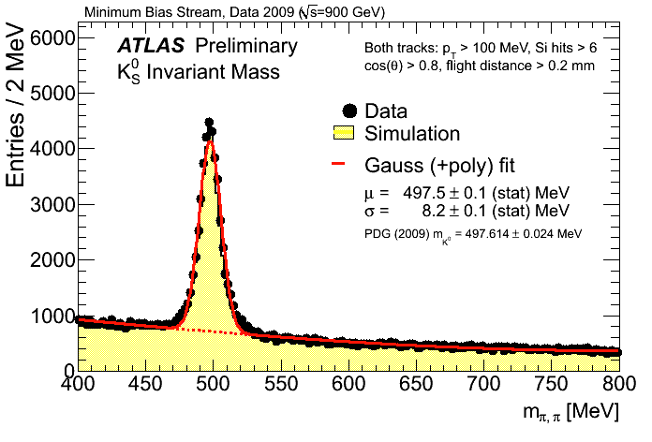
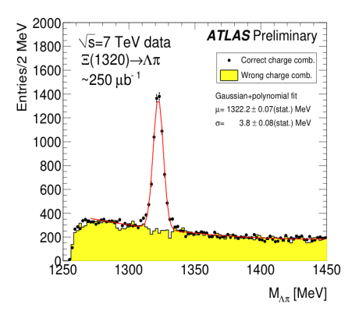
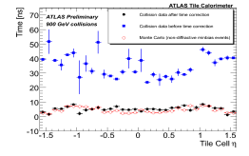
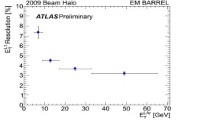
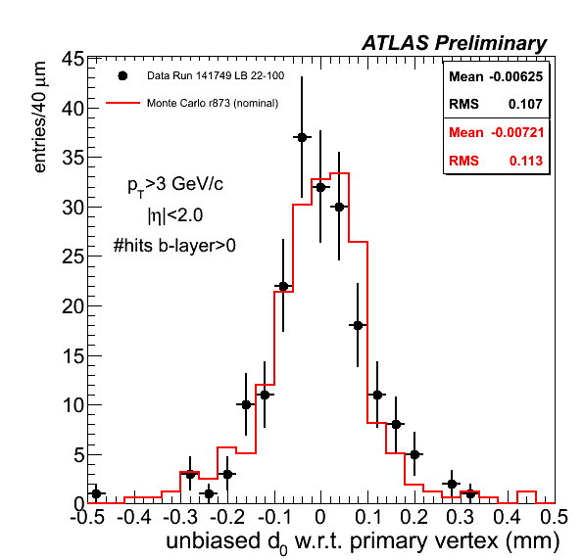
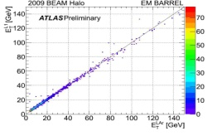
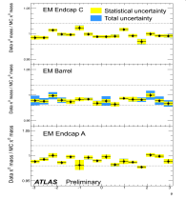
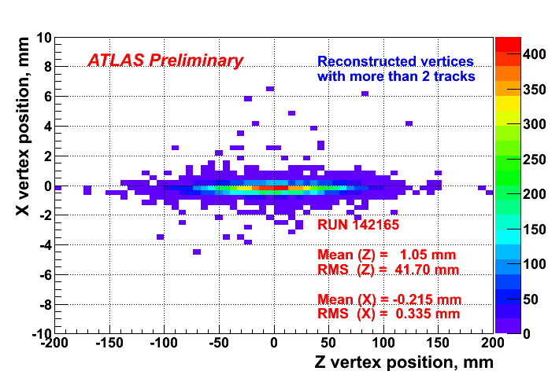
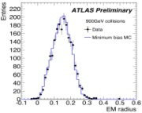
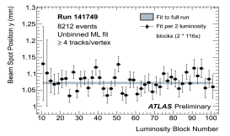
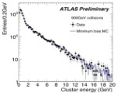
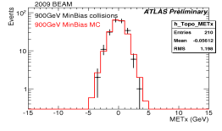
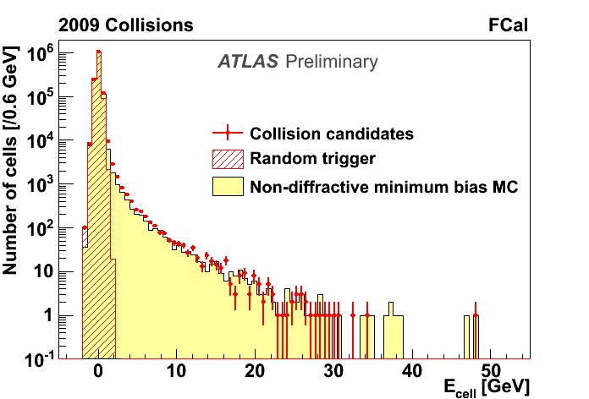
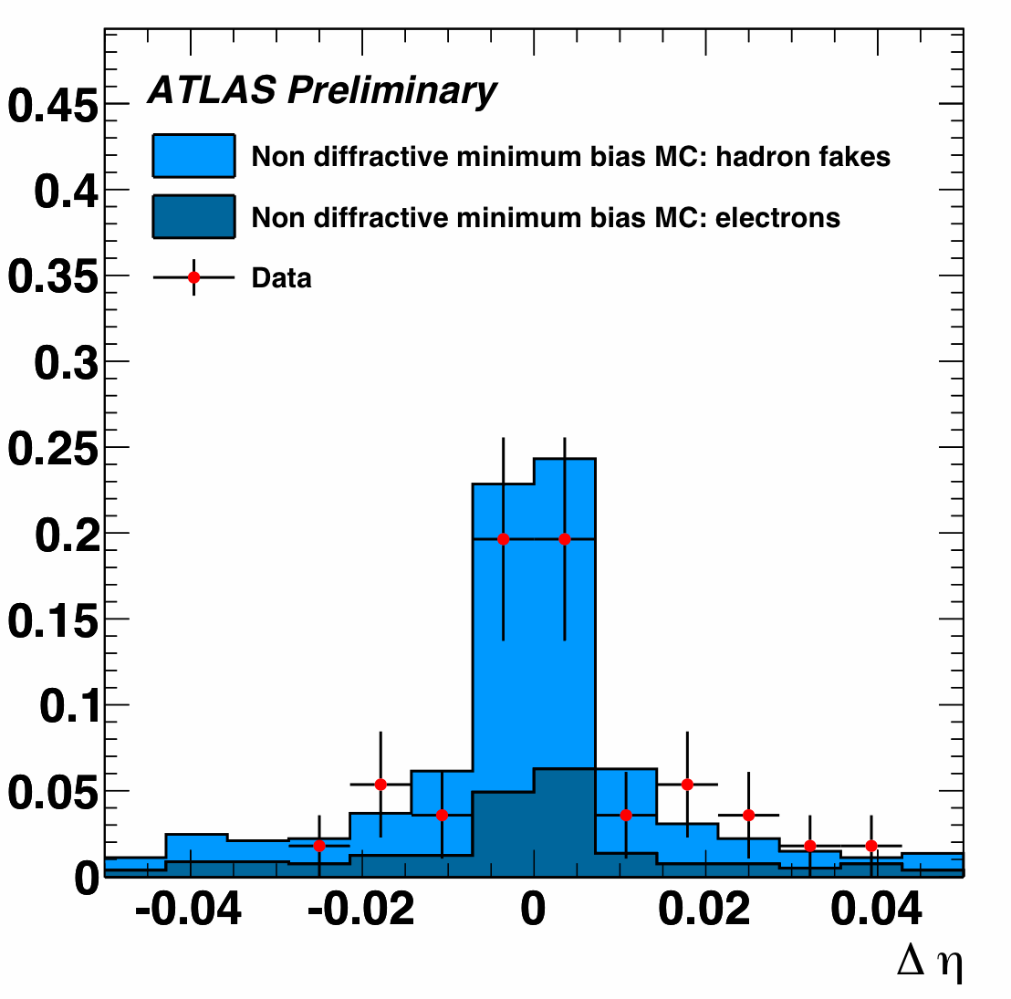
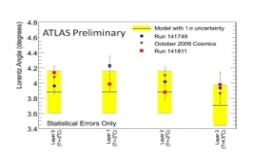
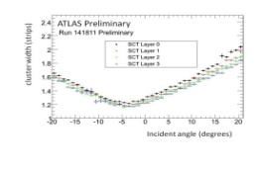
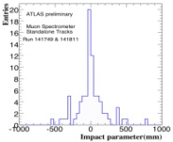
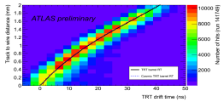
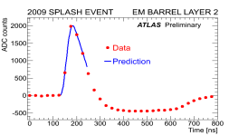
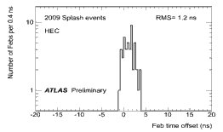
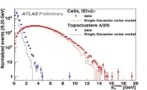
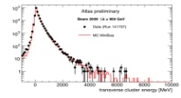
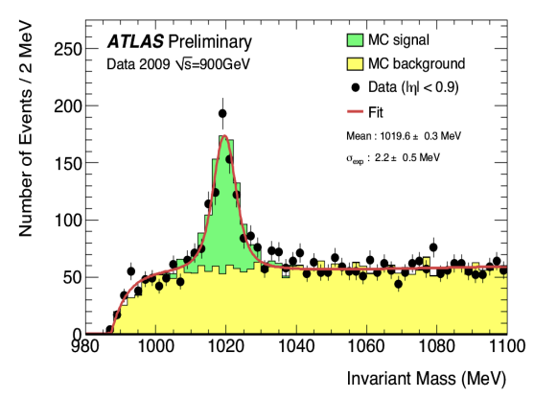
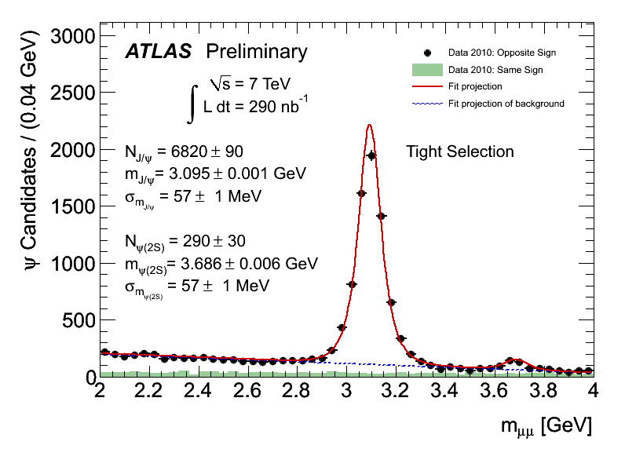
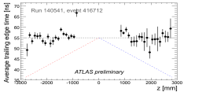
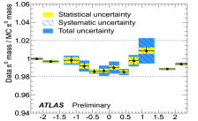
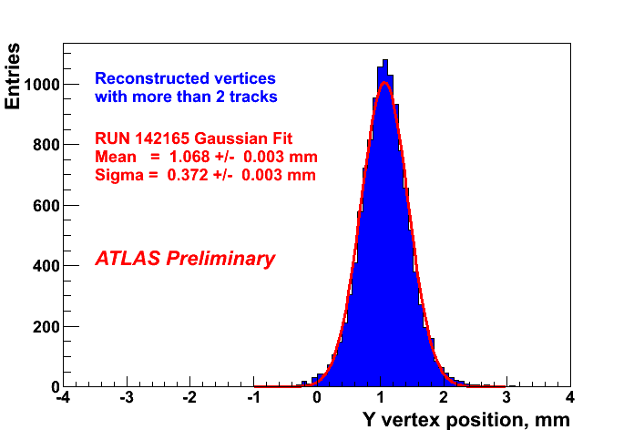
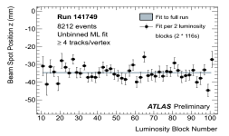
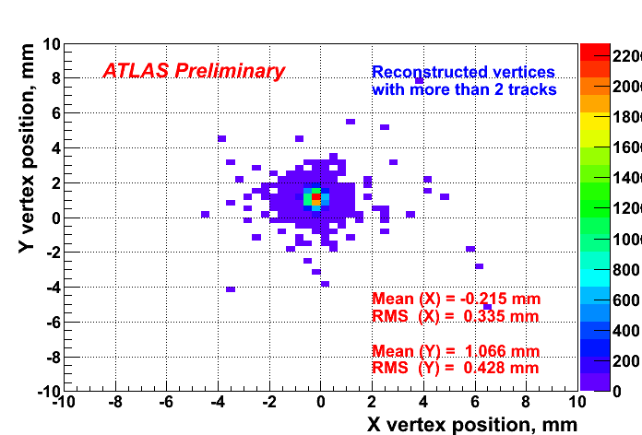
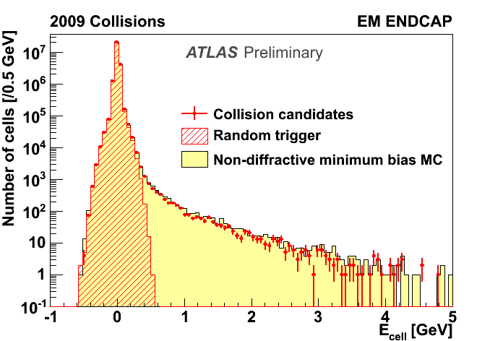
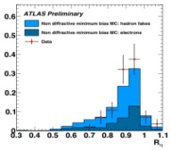
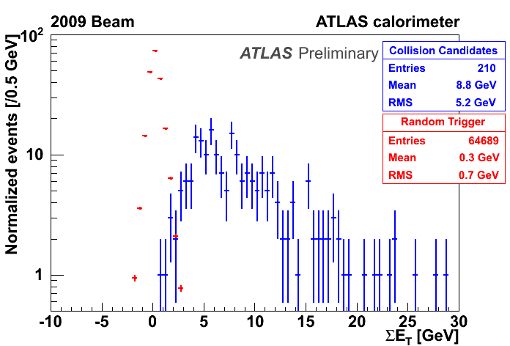
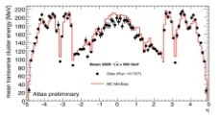
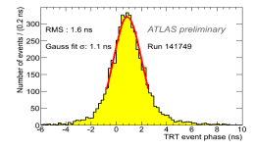
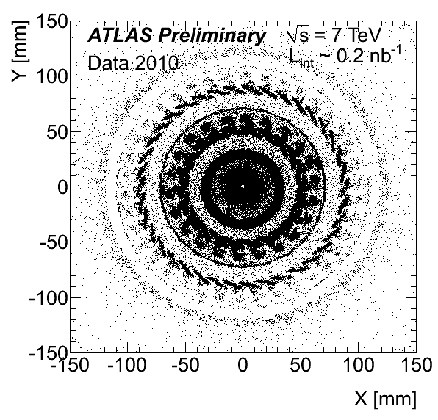
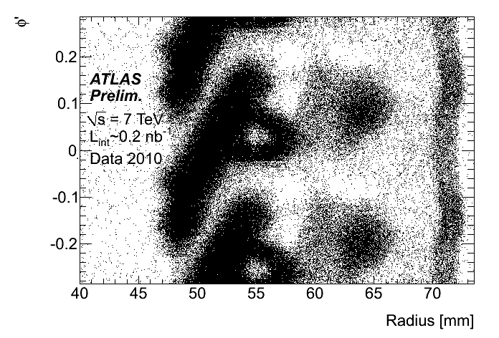
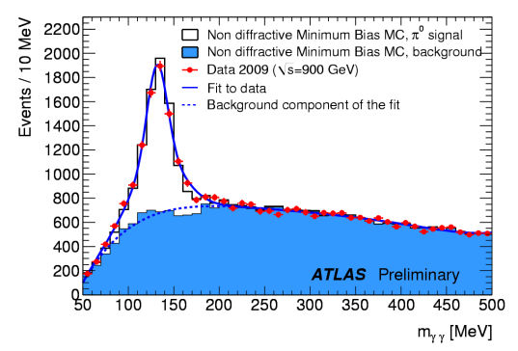
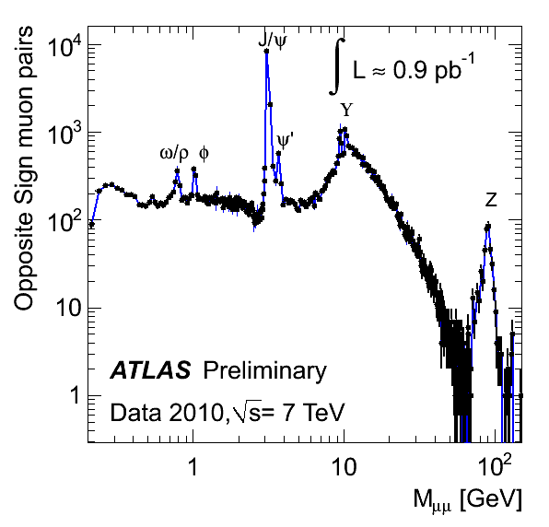
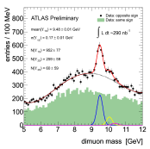
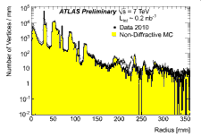
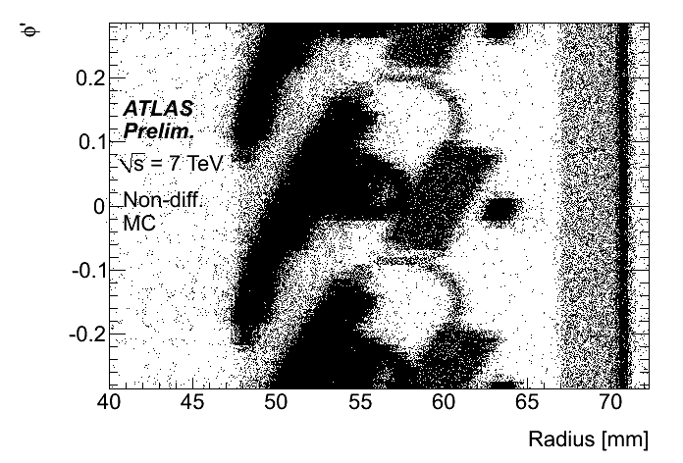
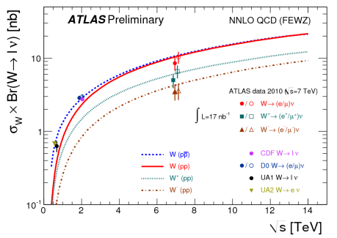
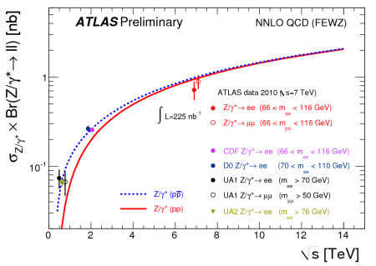
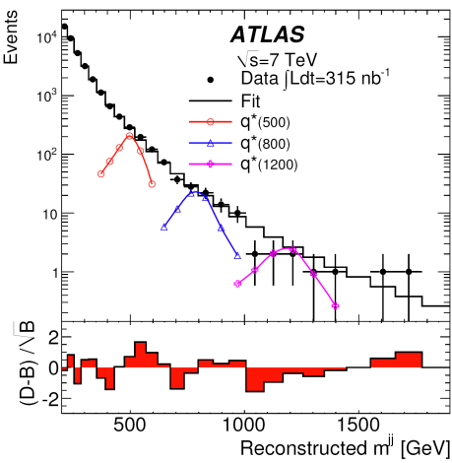
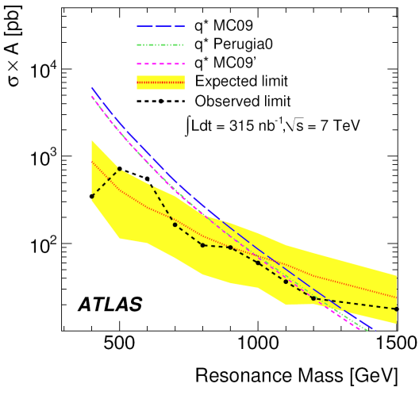
2010年夏までの成果
LHCStartUp2010-V1JA0, http://atlas.kek.jp/sub/poster/index.html
測定器の性能の確認
既知粒子の再発見
Ω→Λπ
K_{０}→π⁺π⁻
Ξ→Λπ
φ→KK
J/Ψ→μμ
データ
シミュレーション
π⁰→γγ
シミューレーションから想定されていた検出器の性能と実データでみた性能を比較しながら、問題点を見つけていく。アトラス測定器を非常によくモデル化できていることがわかる。
アトラスの検出器で測定された2つの粒子a,bの運動量から不変質量Mabを計算し分布をとると、その2粒子が親の粒子から崩壊してできたものなら、親の質量にピークをつくる。このようにして新粒子を探していく。
(ここにあげたものは、過去100年ぐらいの間に既に発見されている粒子）
Ｗ，Ｚ
ジェット
electron channel
Ｗ→τν
上図は2つのジェットに崩壊する新粒子の探索結果
左は8月に観測された最高不変質量の2ジェット事象。
1st jet: pT = 890 GeV, y = -0.6, φ = -2.8
2nd jet: pT = 760 GeV, y = 0.6, φ = 0.3
3rd jet: pT = 30 GeV, y = 1.5, φ = 0.4
Ｗ粒子は見えない粒子（ニュートリノ）とレプトンに崩壊するが、アトラス検出器でとらえることができた。
muon channel
超対称性粒子の探索の始まり
トップクォークの再発見
探索を始めるにはまだデータが足りない。いまは普通の反応からくる偽物（バックグランド）をきちんと説明できるかを調べている。
でも中には下のような興味深いイベントも見つかってきている。
LJ2 event
Pt e = 41.4 GeV
Et miss = 89.3 GeV
Mt =68.7 GeV
4jet with 1 b-tagged
トップクォークはＷ粒子とボトムクォークに崩壊する。Ｗの崩壊のタイプで仕分をして探索する。
Meff (with 2 jets + mu + Emiss) : 915 GeV
Meff (with all jets + mu + Emiss) : 1156 GeV
m⁺ Pt = 25 GeV eta=2.33
Et miss = 118GeV

